Slide 1


Escola EB, 2/3 de Rio Tinto
Formação Cívica
Organização Política e Administrativa de Portugal
Prof. Felismina Pereira
Prof. André Costa

Slide 2
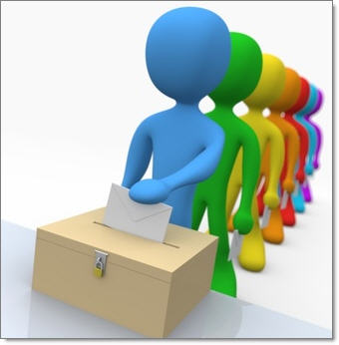
Portugal
Ditadura
25 de Abril de 1974
Democracia
Princípios de uma democracia:
A lei é a expressão da vontade geral;
Divisão de poderes:
  Legislativo;
  Executivo;
  Judicial;
  Cumprimento da lei;
  Realização dos direitos e liberdades fundamentais;

Slide 3
Existem 3 tipos de democracia:
Democracia direta – os cidadãos intervêm diretamente na vida política;
- Democracia semidireta – os cidadãos participam na tomada de decisões propostas pelos seus representantes;
- Democracia representativa – são os representantes eleitos pelos cidadãos que desempenham as funções em seu nome;
Qual a democracia que é exercida em Portugal ?

Slide 4

Presidente da República
As funções do Presidente da República são:
Representar a República Portuguesa;
Garantir a independência nacional;
Regular o funcionamento das instituições;
Comandante Supremo das Forças Armadas.
O Presidente da República é eleito pelos cidadãos, através das eleições presidenciais, para um mandato de 5 anos, não podendo ser reeleito para um terceiro mandato consecutivo.

Slide 5
Alguns poderes do Presidente da República:
Nomeia o Primeiro-Ministro tendo em conta os resultados eleitorais e nomeia os restantes membros do Governo sob proposta do Primeiro-Ministro. Pode, por outro lado, demitir o Governo quando tal se torne necessário, o que implica convocar novas eleições legislativas.
Pode declarar a guerra ou fazer a paz, sob proposta do Governo e mediante autorização da Assembleia da República.
Assina mas também pode vetar a promulgação ou assinatura de leis, decretos-leis, entre outros decretos do Governo.
Decide sobre a convocação do referendo cuja realização lhe seja proposta pela Assembleia da República;

Slide 6

Primeiro-Ministro
As funções do Primeiro-Ministro são:
Coordenar a ação dos ministros;
Representar o Governo;
Prestar contas à Assembleia da República;
Manter o Presidente da República informado;
Ao contrário do Presidente da República, não há limite para o número de mandatos (de 4 anos) como Primeiro-Ministro. Este é designado pelo Presidente da República, após eleições legislativas, destinadas a eleger os deputados para a Assembleia da República. Geralmente, o nomeado é o líder do partido vencedor das eleições.

Slide 7
Governo
O Governo tem funções políticas, legislativas e administrativas
Negociar com outros Estados ou organizações internacionais
Propor leis à Assembleia da República
Decidir onde se gasta o dinheiro público
O Primeiro-Ministro convida as pessoas que entende como mais capazes e o Presidente da República dá posse ao Primeiro-Ministro e ao Governo que, seguidamente, faz o respetivo Programa, apresentando-o à Assembleia da República. O Governo é constituído pelo Primeiro-Ministro, pelos ministros, secretários e subsecretários de Estado

Slide 8
Assembleia da República
É a assembleia representativa de todos os cidadãos portugueses e é composta por 180 a 230 deputados dos diferentes partidos eleitos pelos portugueses nas eleições legislativas.
A Assembleia da República tem competências legislativas e de fiscalização às ações do Governo e quanto à última pode exercê-la através de vários instrumentos:
Reuniões quinzenais de perguntas ao Governo;
Apresentação de perguntas escritas sobre quaisquer atos do Governo;
Aprovação de moções de confiança ou de censura;

